Slide 1
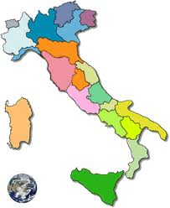
Resp. Nazionali: Josette Immè, Mariagabriella Pugliese (fine 2018)
Mariagabriella Pugliese, Flavia Groppi (dal 2019)
Cagliari Viviana Fanti
Catania Josette Immè
Cosenza – LNF Marcella Capua
Lecce Andrea Ventura
LNS Stefano Romano
Milano Flavia Groppi
Napoli Mariagabriella Pugliese
Siena-PI Emilio Mariotti
Torino Michela Chiosso
Trieste Marco Budinich
Padova Antonio Caciolli

Slide 2
Richieste 2019

Slide 3
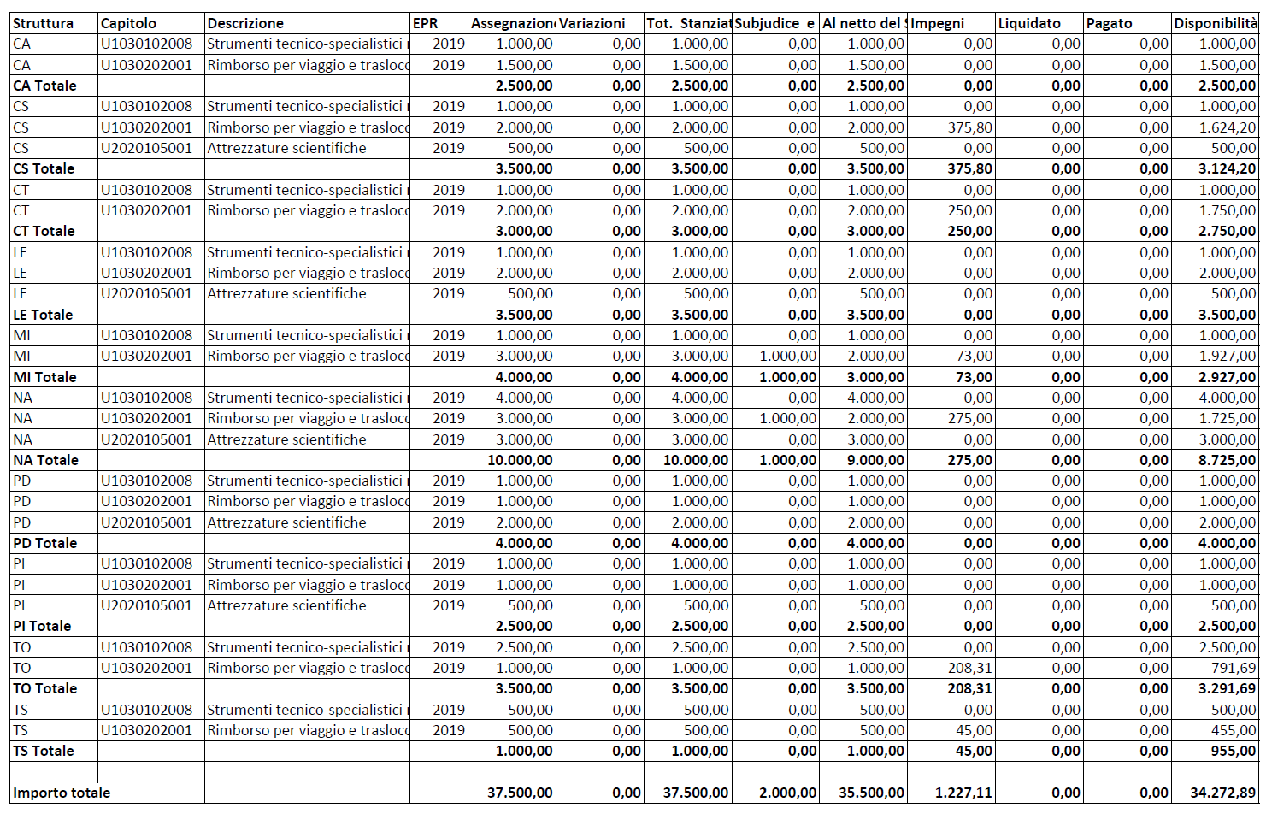
Assegnazioni 2019

Slide 4
Assegnazione 2018
 | Altri materiali tecnico-specialistici non sanitari | Strumenti tecnico-specialistici non sanitari | Rimborso per viaggio e trasloco | Organizzazione e partecipazione a manifestazioni e convegni | Attrezzature scientifiche |  | totale assegnazioni
Cagliari |  | 2.000,00 | 2.000,00 |  |  |  | 4.000,00
Catania | 5.000,00 | 4.000,00 | 4.000,00 | 4.000,00 | 500,00 |  | 17.500,00
Cosenza-LNF |  | 2.000,00 | 2.000,00 |  |  |  | 4.000,00
Lecce |  | 1.000,00 | 2.000,00 |  |  |  | 3.000,00
LNS |  | 2.000,00 | 2.000,00 |  |  |  | 4.000,00
Milano |  | 2.000,00 | 5.000,00 |  | 500,00 |  | 7.500,00
Napoli |  | 2.000,00 | 4.000,00 |  |  |  | 6.000,00
Siena-PI |  | 2.000,00 | 2.000,00 |  |  |  | 4.000,00
Torino |  | 2.000,00 | 2.000,00 |  |  |  | 4.000,00
Trieste |  | 2.000,00 | 2.000,00 |  |  |  | 4.000,00
Totali | 5.000,00 | 21.000,00 | 27.000,00 | 4.000,00 | 1.000,00 |  | 58.000,00

Slide 5
Attività
Summer School – 2019
Elenco delle iniziative 2019 da inserire anche nel DB
Sito
Questionari
Buoni d’ordine
Pubblicazioni
Distribuzione compiti

Slide 6
Mi.AM

Slide 7
